Slide 1

Les cailloux de Zicaa
SITE E-COMMERCE DE LITHOThérapie

Slide 2
« Le chemin est long du projet à la chose ».
MOLIèRE

Slide 3
CONCEPTION
USECASE, MCD-MLD, MAQUETTAGE, LOGO

Slide 4
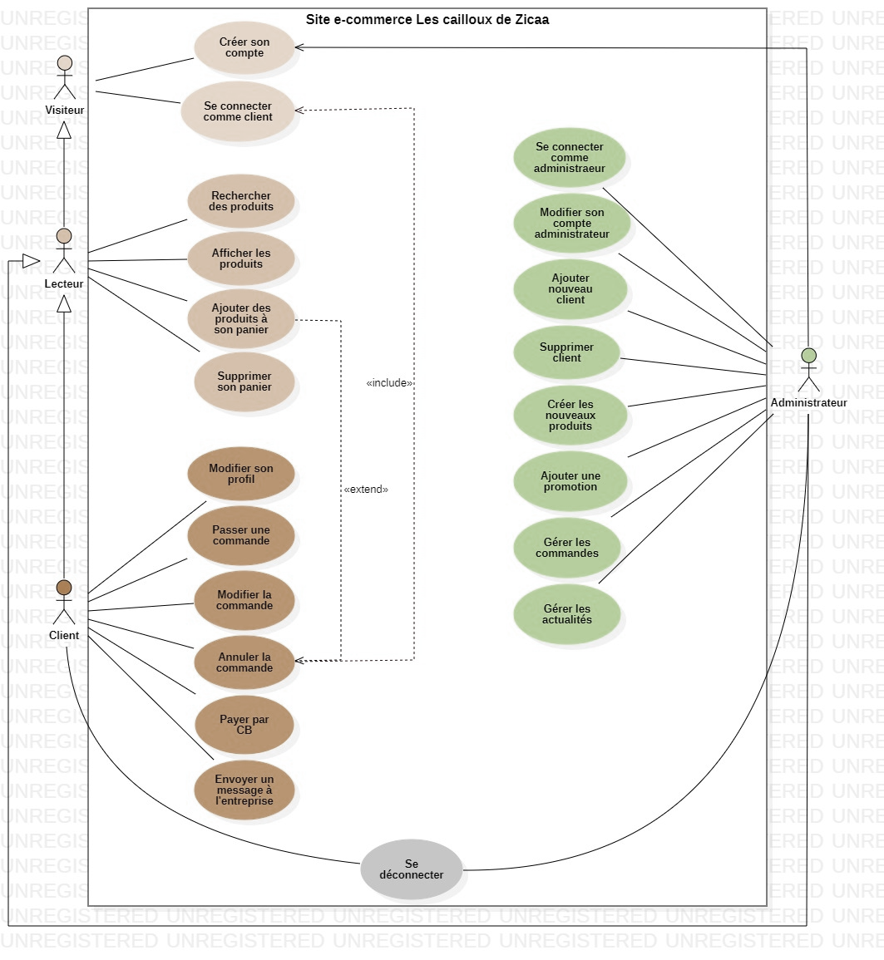
USECASE
Cas d’utilisation du projet

Slide 5
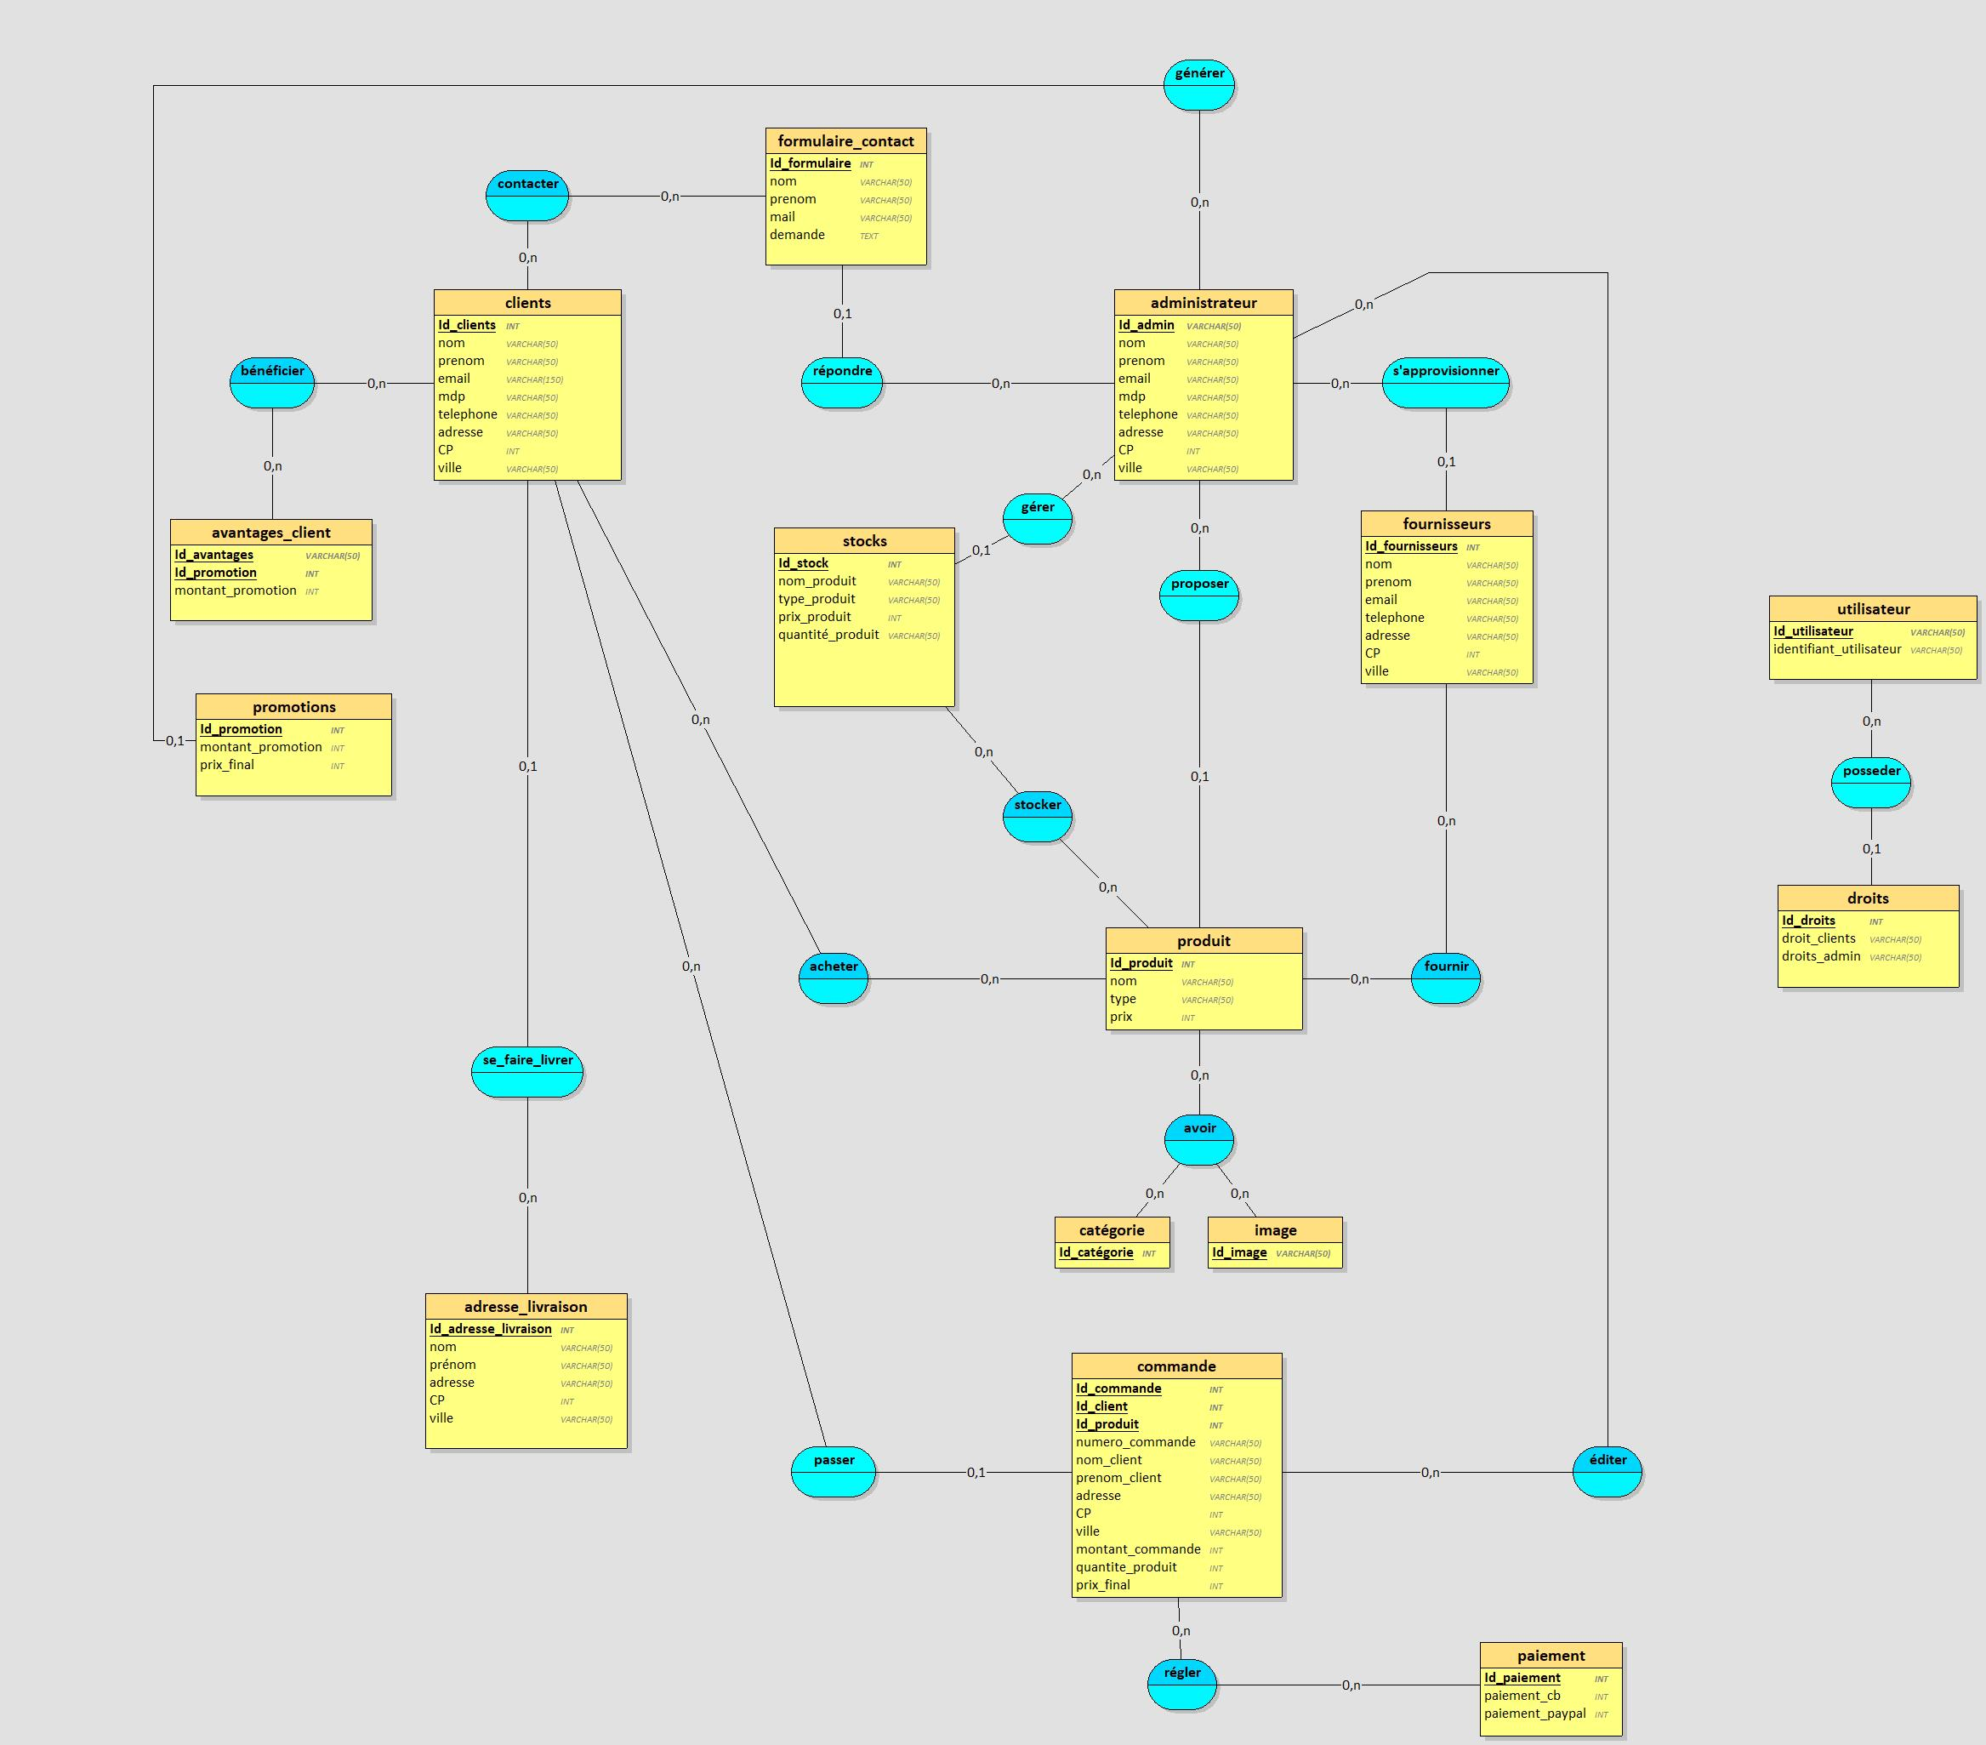
MCD
Modèle conceptuel des données du projet

Slide 6
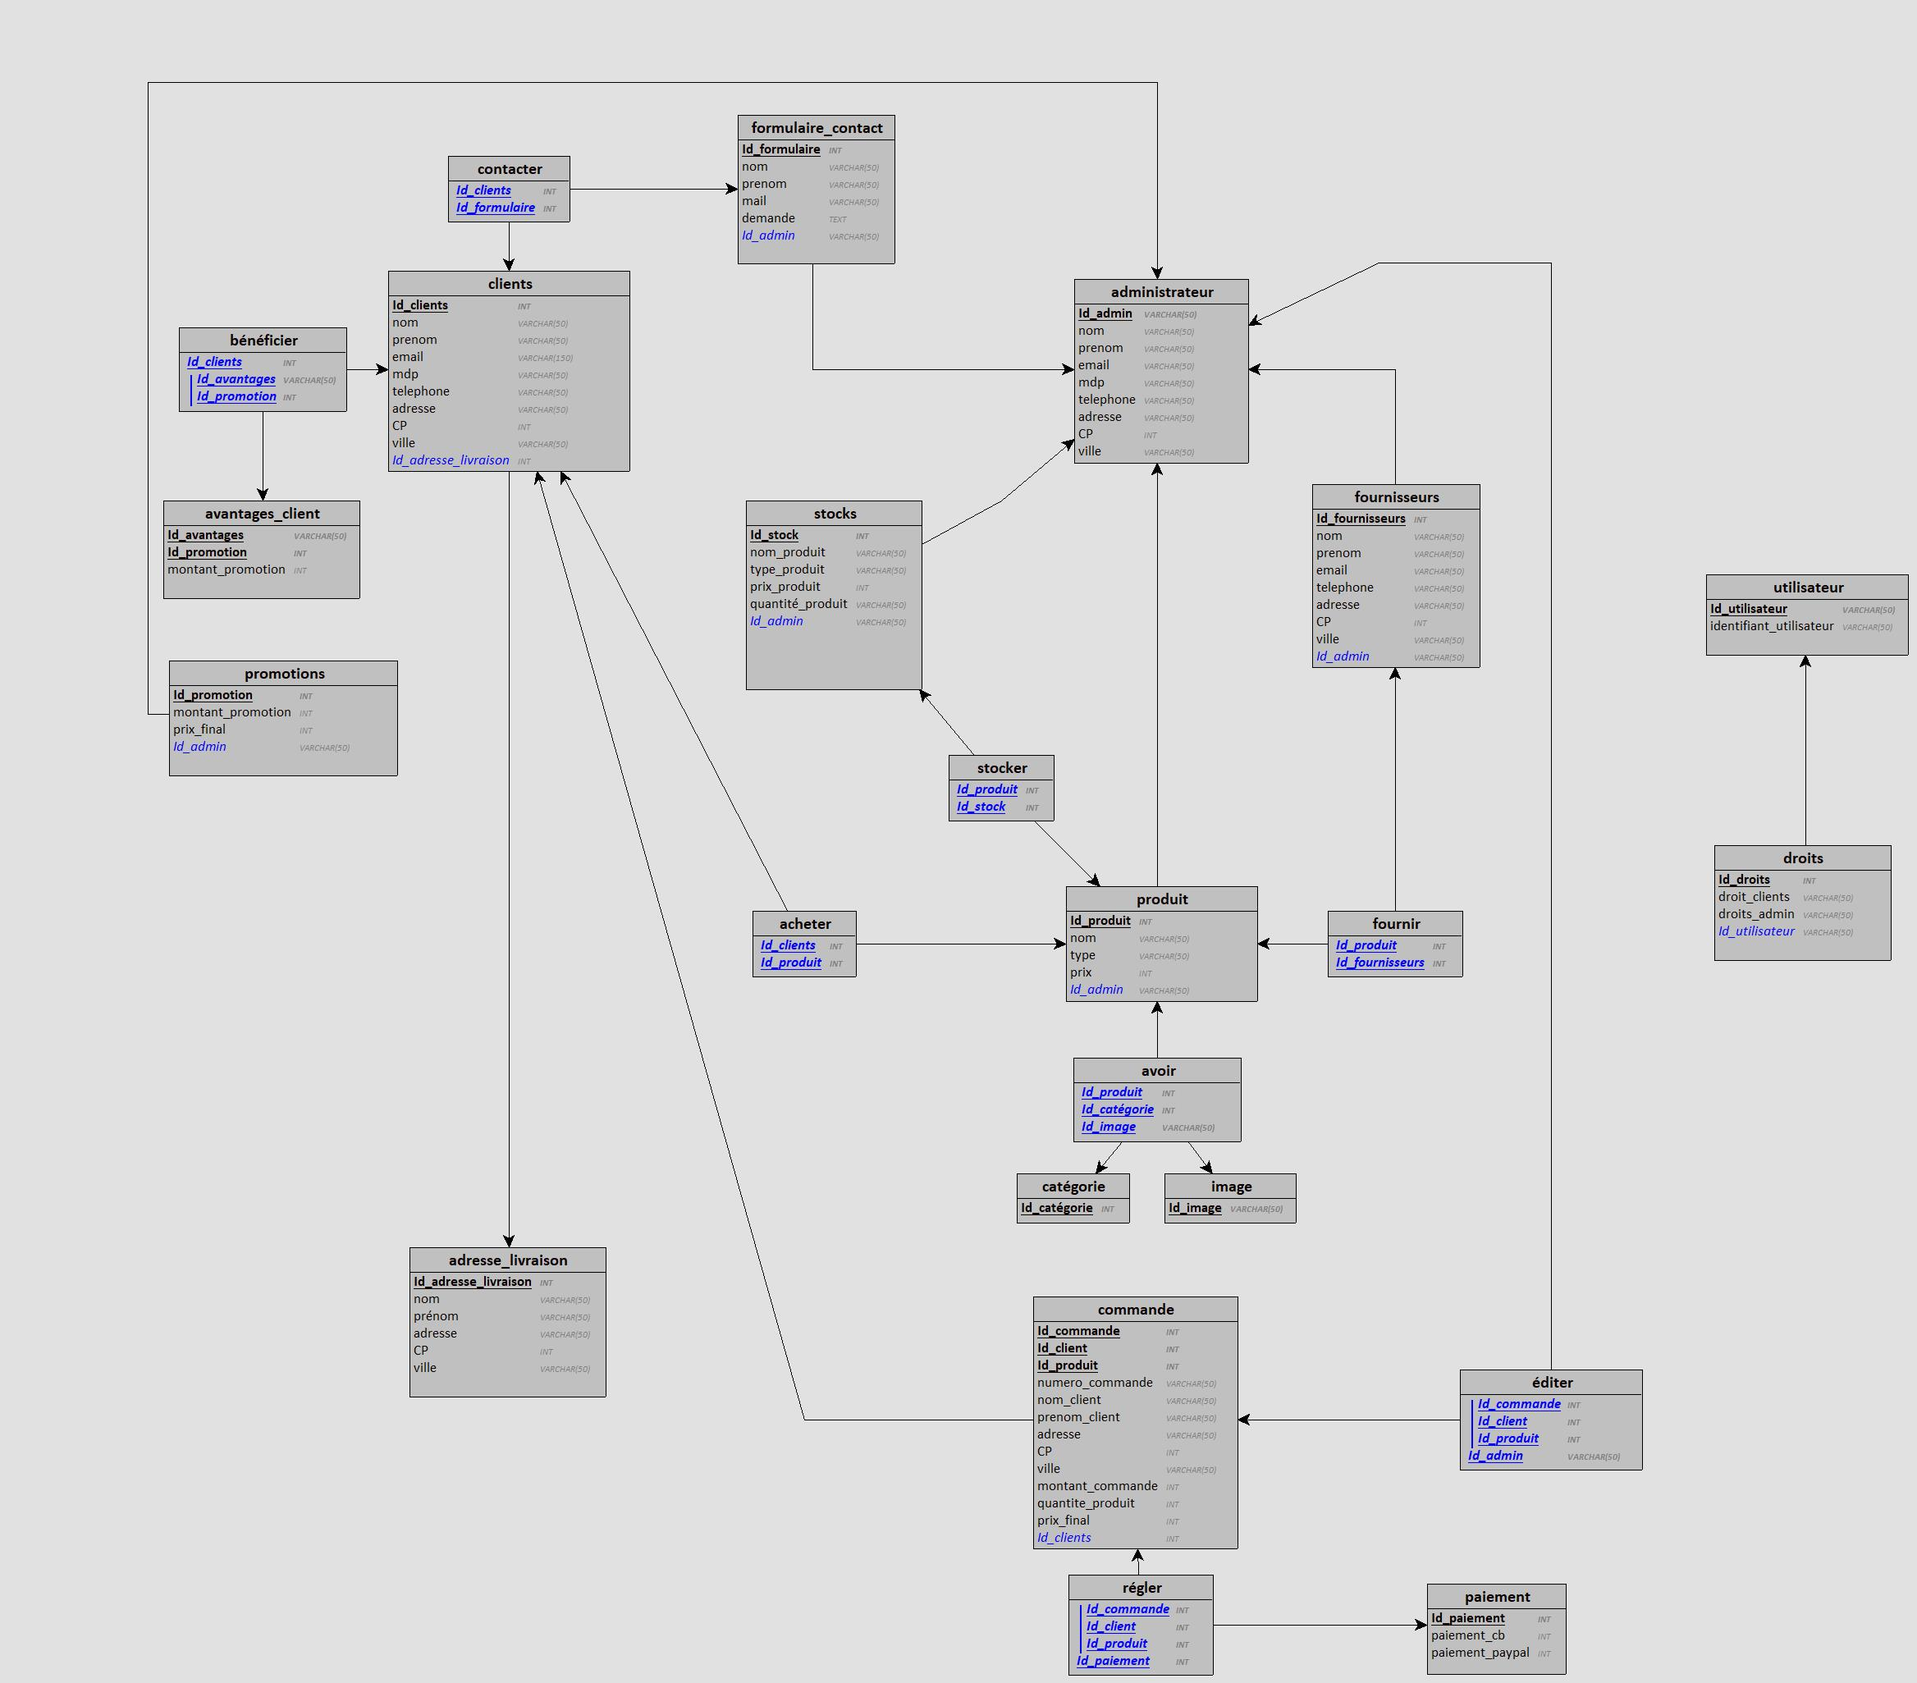
MLD
Modèle logique des données du projet

Slide 7
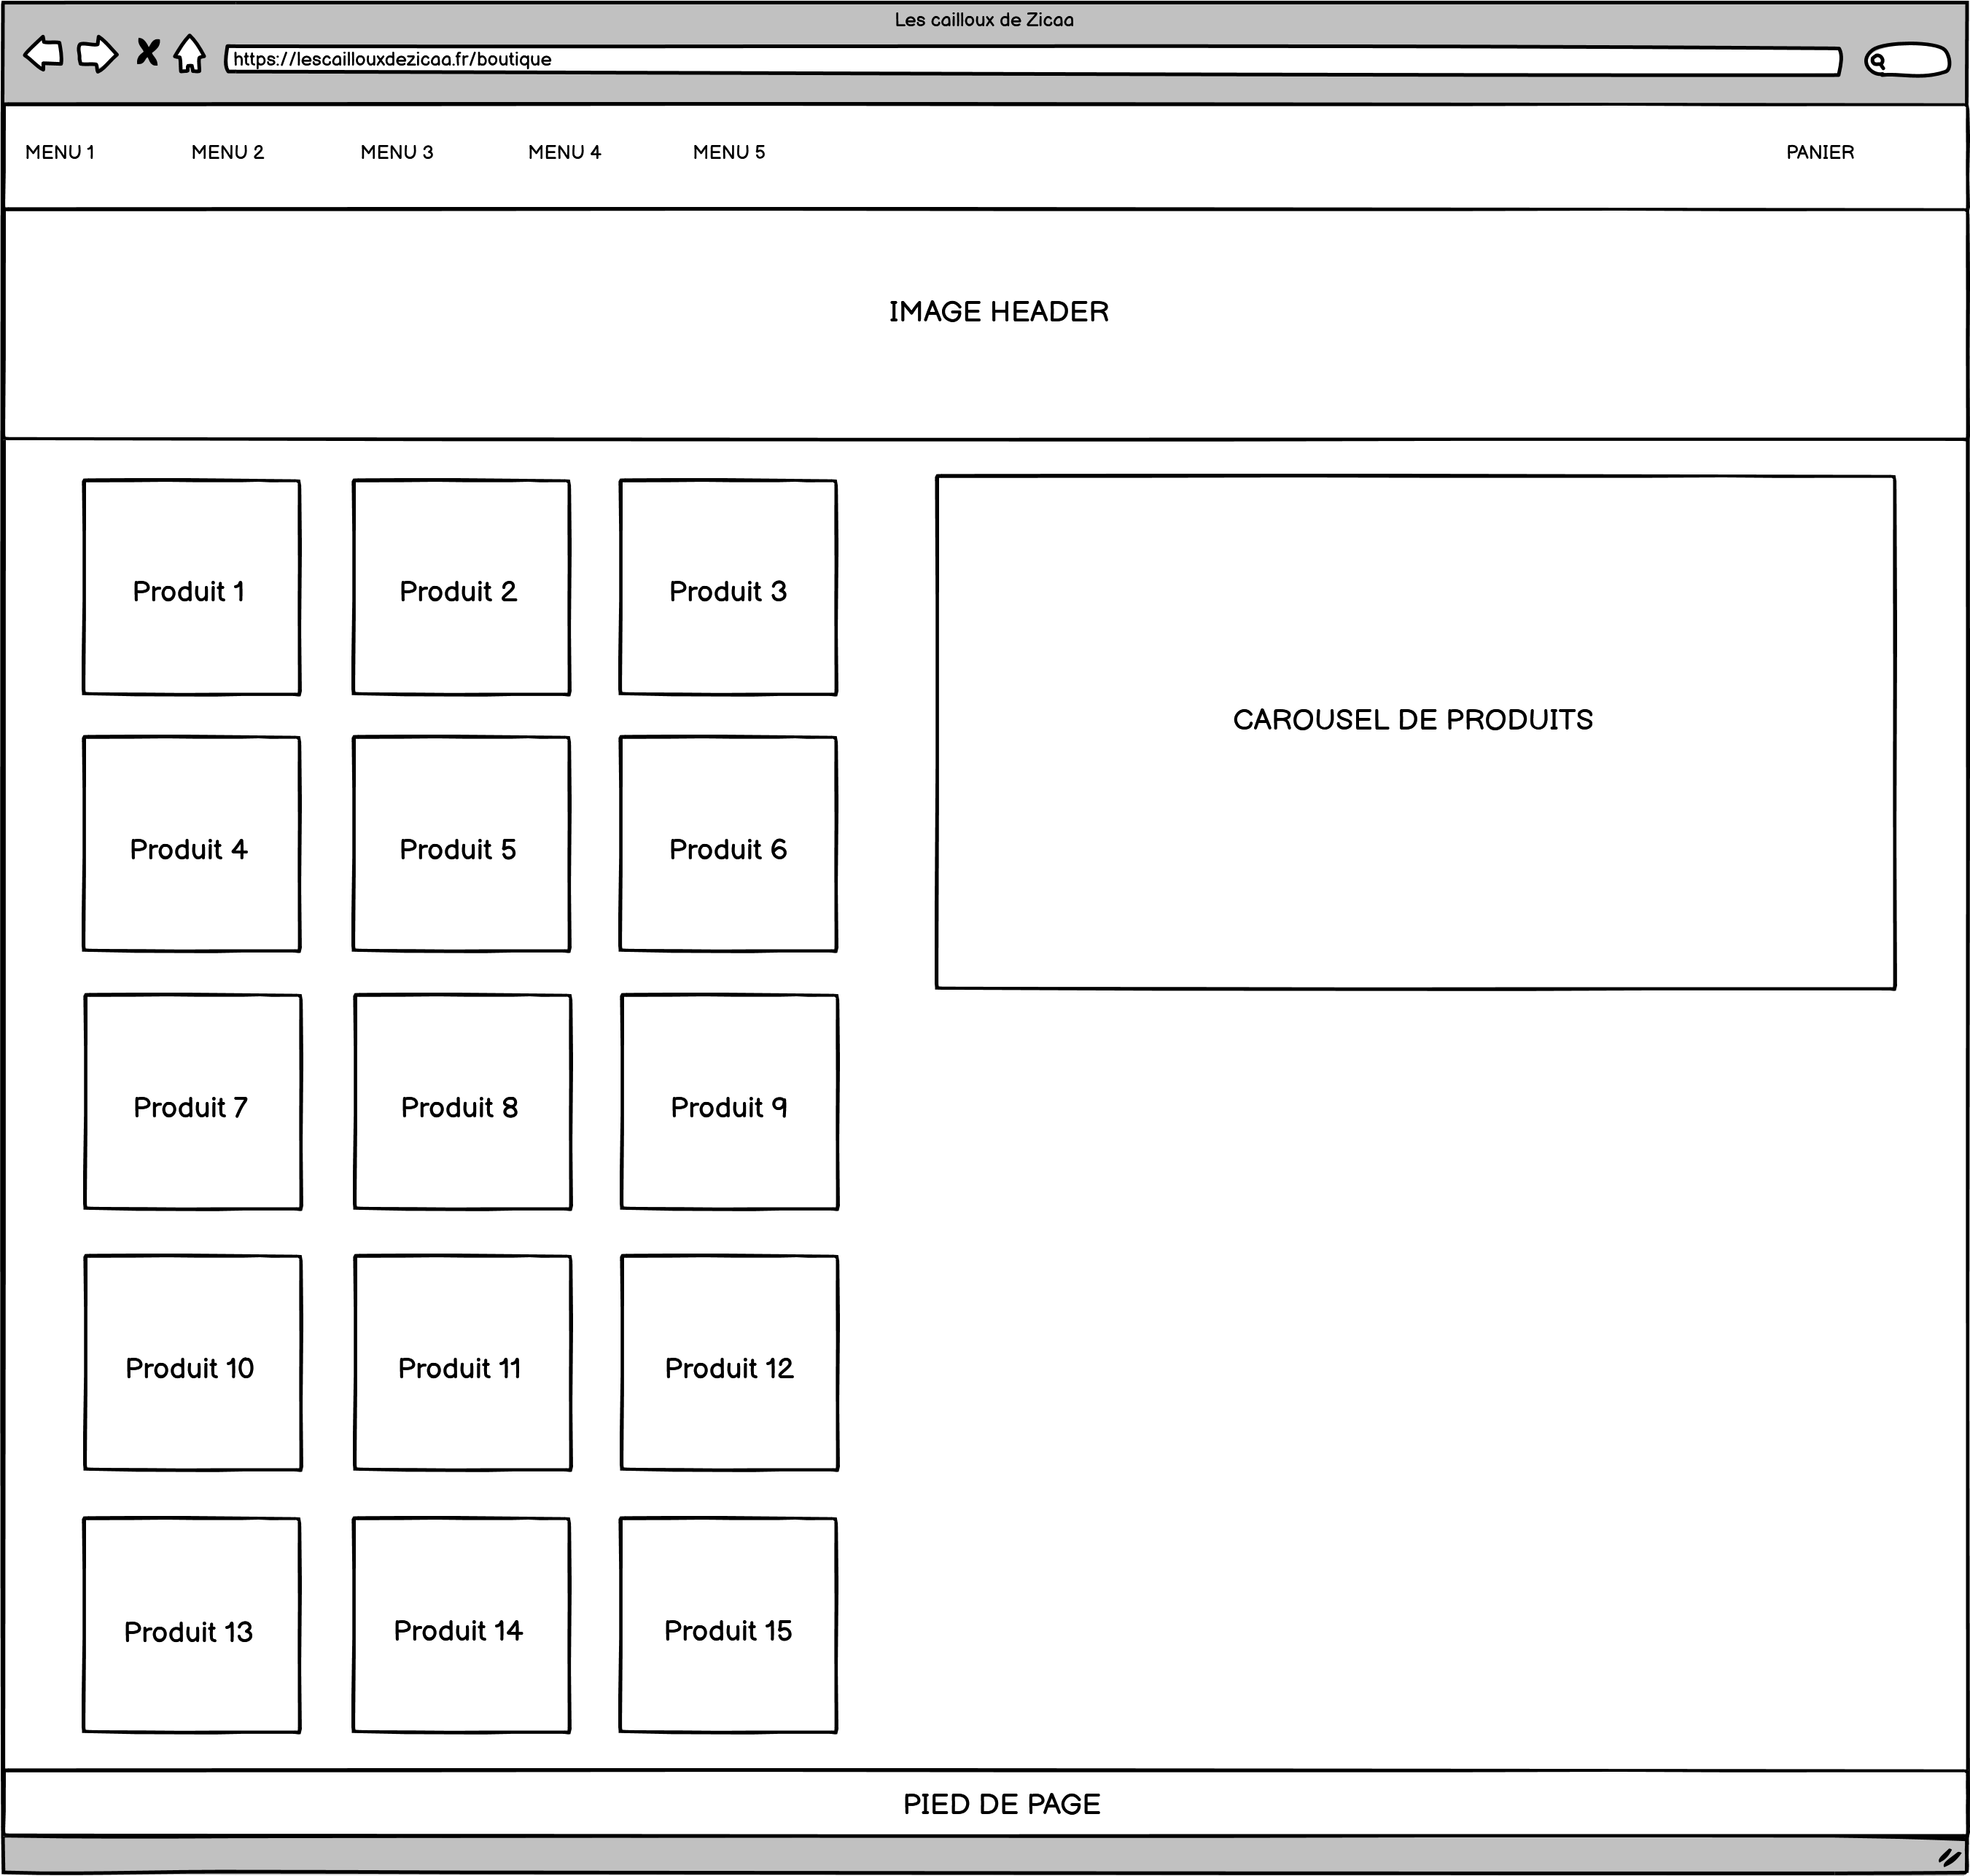
MAQUETTAGE
Zoning du projet

Slide 8
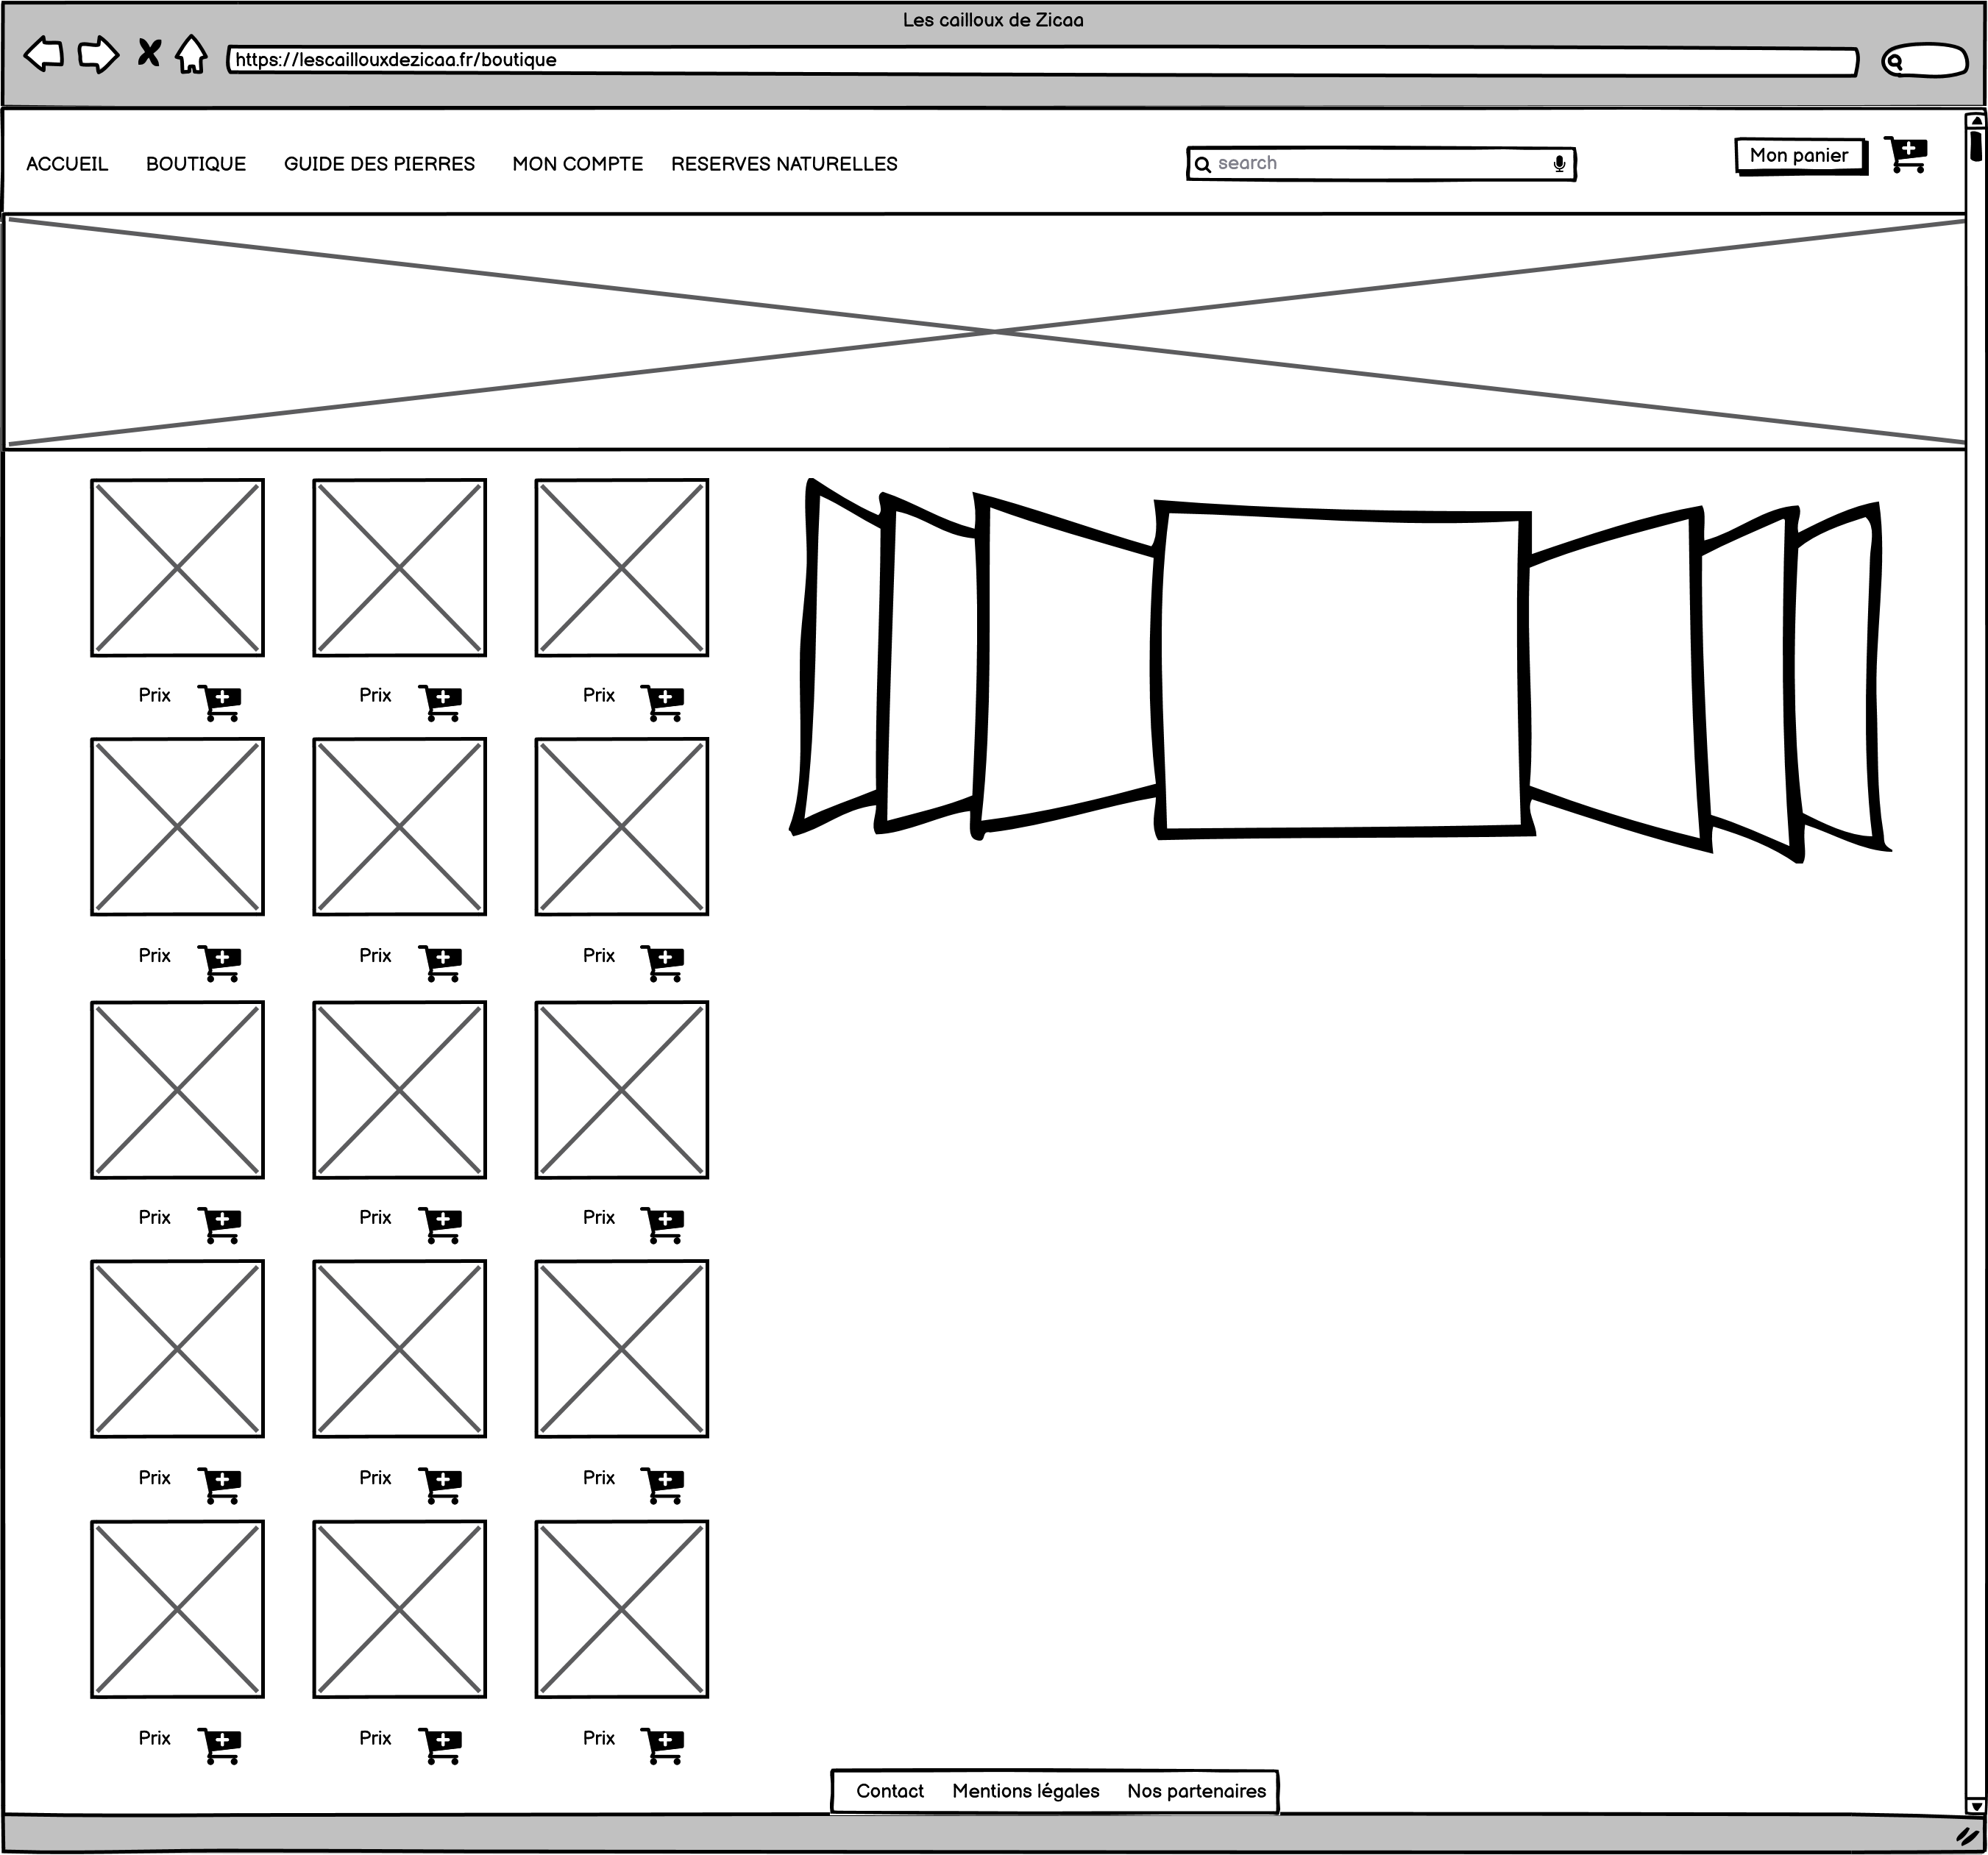
MAQUETTAGE
Wireframe du projet

Slide 9

LOGO
#F05D23
#000000

Slide 10
RÉALISATION
BASE DE Données sql

Slide 12
ENCODAGE
HTML, CSS, JAVASCRIPT, PHP

